Slide 1
Definindo a pesquisa
Tiago ribeiro
Tania chalhub
2021

Slide 2
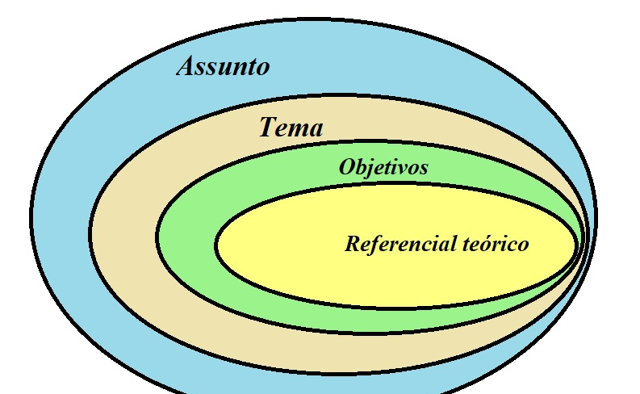
Observe a imagem!

Slide 3
ASSUNTO...
Temática ampla que pode ser “recortada” ou enfocada de diferentes perspectivas.
Veja exemplo a seguir.

Slide 5
Repare que os temas CONTINUAM amplos.
Os objetivos ajudam a definir melhor a discussão que será feita dentro do tema!

Slide 6
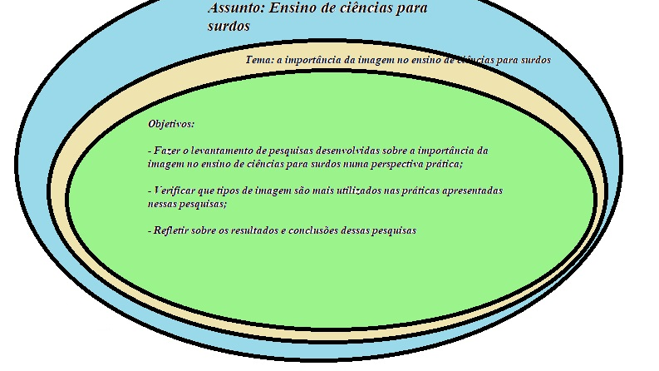

Slide 7
Objetivos definidos. E agora?

Slide 8
Perceba:
Pelo assunto, sua pesquisa pode falar de MUITOS MUITOS MUITOS temas diferentes.
O tema deixa mais claro sobre o que você vai falar.
Os objetivos monstram o que você pretende com esse tema!

Slide 9
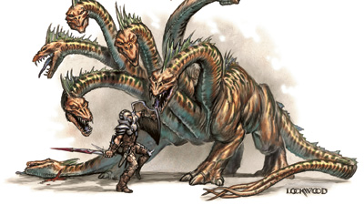
Referencial teórico

Slide 10
Dica importante
O tema, os objetivos e os referenciais teóricos precisam combinar!
Se seu tema é “a importância da imagem no ensino de ciências para surdo”, você já deu pista (spoiler) que defende essa importância. Então, você precisa trabalhar com um referencial que fortaleça seu posicionamento.

